Slide 1
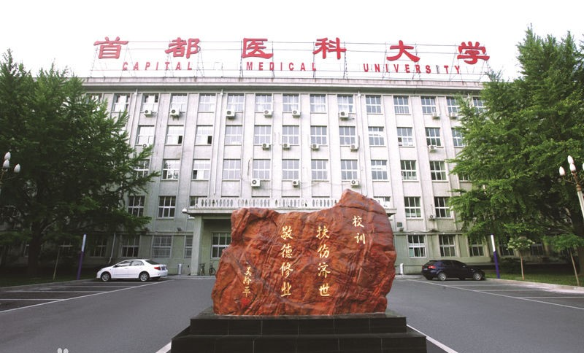
Capital Medical University
Attention 注意力机制
生物医学工程学院
汇报人：张志强 导师：陈卉教授

Slide 2
1 注意力与池化
神经网络能力
全连接
前馈网络
循环网络
图网络
卷积网络
增加网络能力的另一种思路：
注意力机制
外部记忆

Slide 3

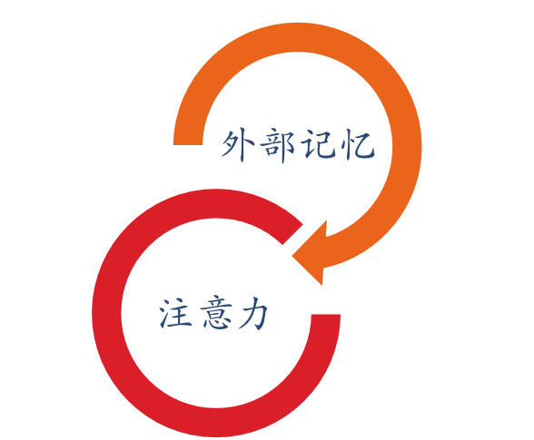
1 注意力与池化
Attention is All You Need？LSTM提出者：我看未必

Slide 4
1 注意力与池化
鸡尾酒会效应：
当一个人在吵闹的鸡尾酒会上和朋友聊天时，尽管周围噪音干扰很多，他还是可以听到朋友的谈话内容，而忽略其他人的声音。（自上而下，聚焦式注意力）
同时，如果未注意到的背景声中有重要的词（比如他的名字），他会马上注意到。（自下而上，显著性注意力）；如最大池化，门控机制。

Slide 5
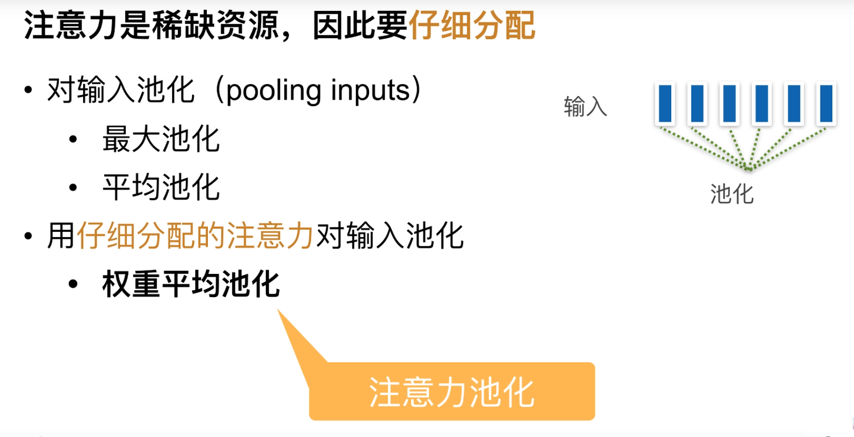
1 注意力与池化
卷积中常见池化操作

Slide 6
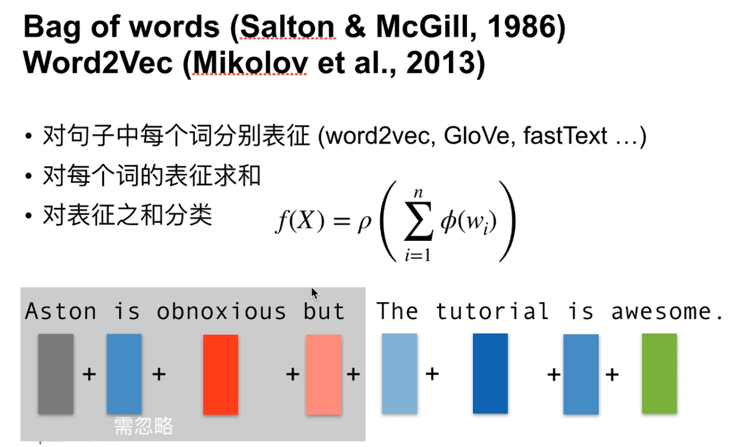
1 注意力与池化
平均池化的局限性

Slide 7
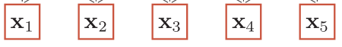
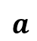
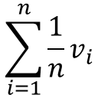
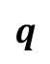
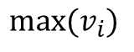
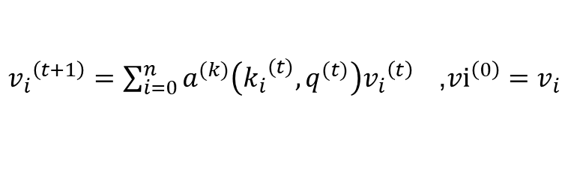
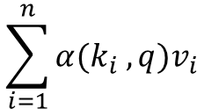
1 注意力与池化
注意力池化（查询项：q，键项：k，值项：v）
注意力机制是一种对输入（键项和值项）分配偏好的通用池化方法。
通用池化：注意力机制通常是含参数的，但也可以是非参数模型。
最大池化：
$$\max_{}{(v_{i})}$$
$$\sum_{i=1}^{n}{\frac{1}{n}v_{i}}$$
平均池化：
$$q$$
$$\sum_{i=1}^{n}{α(k_{i} ,q)v_{i}}$$
注意力池化：
$$a$$
层次注意力池化：
${v_{i}}^{\left(t+1\right)}=\sum_{i=0}^{n}{a^{(k)}\left({k_{i}}^{(t)},q^{(t)}\right){v_{i}}^{\left(t\right)} }$,$vⅈ^{\left(0\right)}=v_{i}$

Slide 8
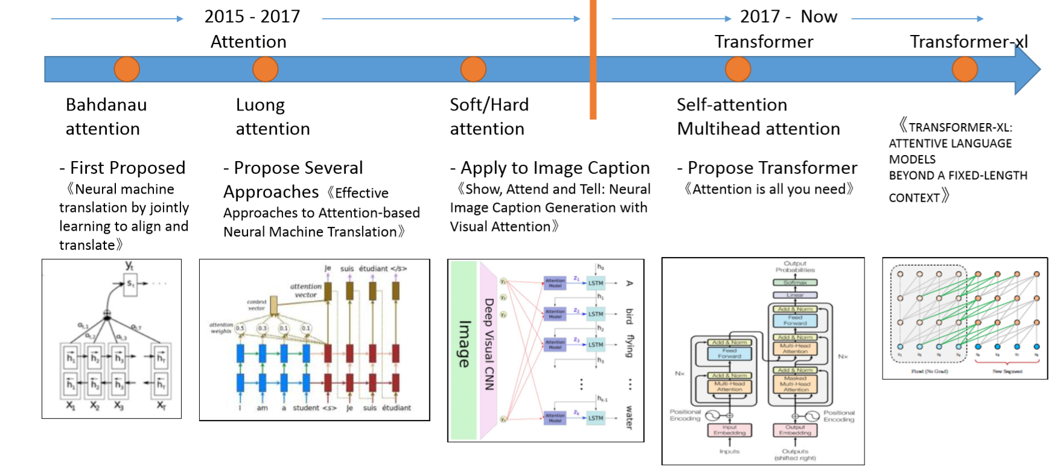
1 注意力与池化

Slide 9
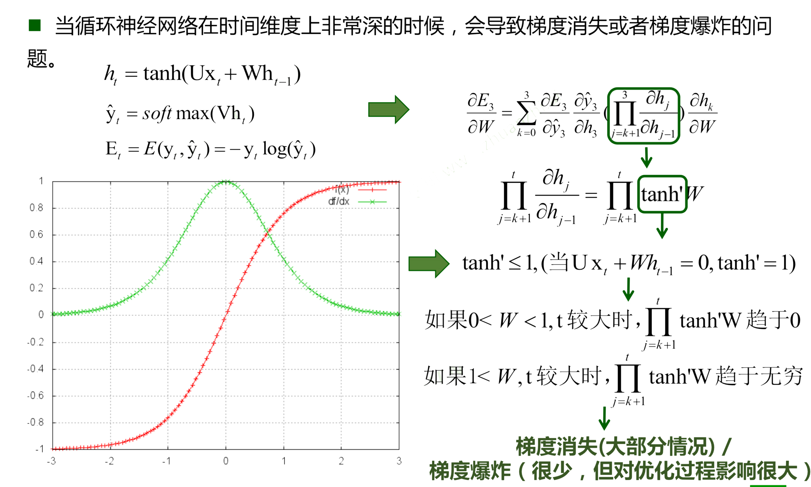
2 为什么要有注意力

Slide 10
2 为什么要有注意力
注意力机制发展迅速的三个原因：
（1）克服递归网络的弊端：当输入序列过长，模型性能降低，长时依赖问题。
（2）增强了神经网络的可解释性。
（3）并行计算，速度更快。

Slide 11
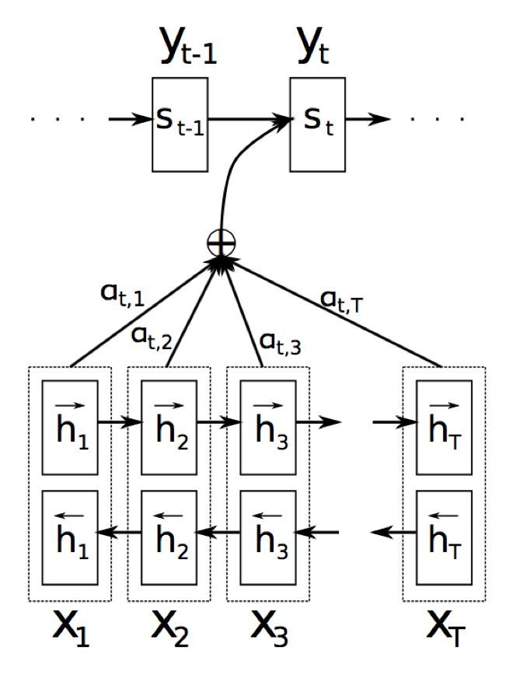
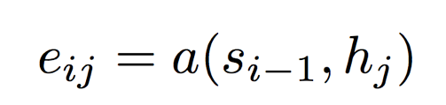
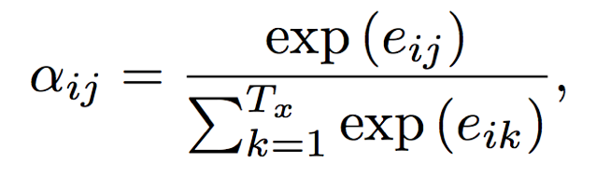
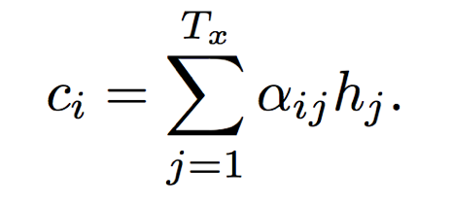
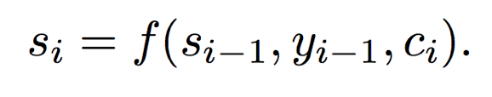
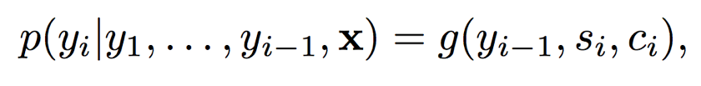
3 经典attention结构
第 11 页
扶伤济世，敬德修业

Slide 12
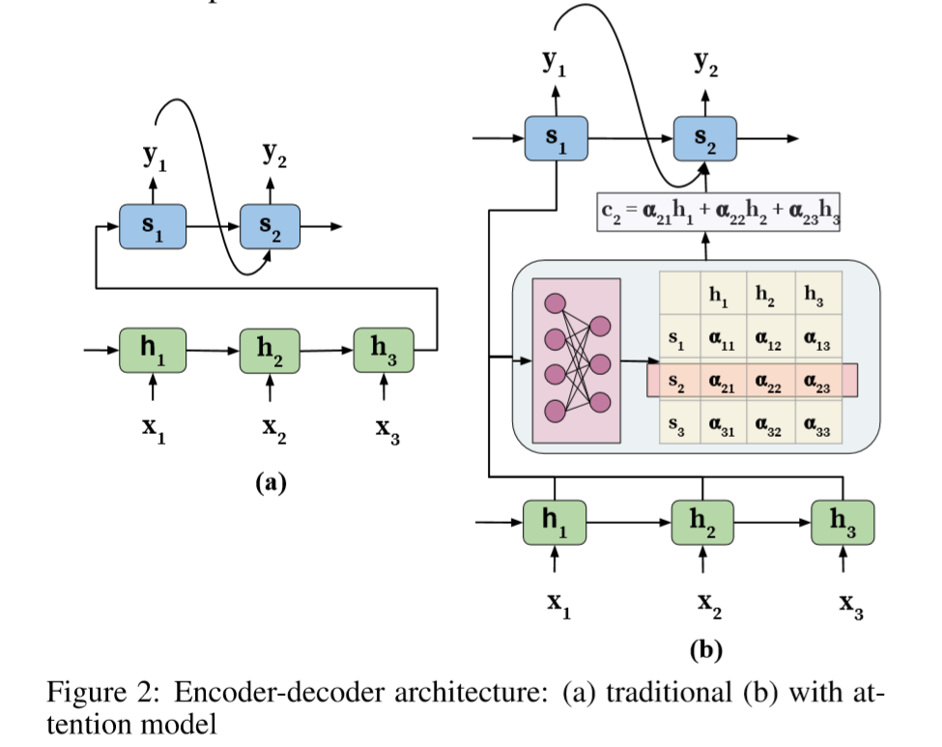
3 经典attention结构
Attention Model
1.(a)图，传统encoder-decoder模型的两个挑战：
1）编码器encoder将所有的输入信息压缩成一个固定长度的向量hT中，然后将其传递给解码器。使用一个固定长度的向量去压缩一个长且复杂的输入序列会有信息丢失。
2）在sequence-to-sequence的任务中，我们希望每个输出token受到输入序列的某些特定部分的影响更大。但解码器缺乏 选择性地聚焦于 产生输出tokens的相关输入tokens 的机制。
注意力模型旨在通过允许解码器访问整个编码的输入序列 {h1，h2，…，hT} 来减轻这些挑战。其核心思想是在输入序列上引入注意力权重α，以优先考虑存在相关信息的位置集，以生成下一个输出token。
第 12 页
扶伤济世，敬德修业

Slide 13
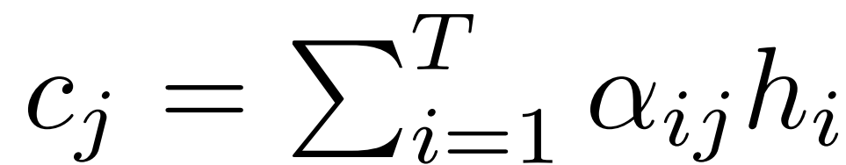
3 经典attention结构
Attention Model
网络结构中的注意力模块负责自动学习注意力权重 αij，它可以自动捕获hi（encoder隐藏状态，称之为候选状态）和 sj（decoder器隐藏状态，称之为查询状态）之间的相关性。然后，这些注意力权重用于构建内容向量c（context vector），该向量作为输入传递给decoder。在每个解码位置 j上，内容向量 cj 是编码器所有隐藏状态hi及其相应注意力权重 αij 的加权和，即
注意力权重是通过在体系结构中加入一个额外的前馈神经网络来学习的。Αij 是hi(candidate state)和sj-1(query state)的函数，hi和sj-1被作为神经网络的输入。并且，这个前馈神经网络和encoder-decoder部分是联合训练的。
第 13 页
扶伤济世，敬德修业

Slide 14
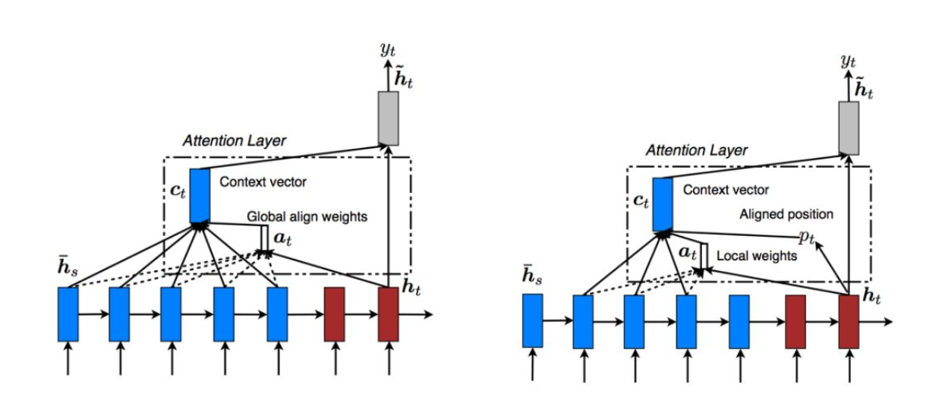
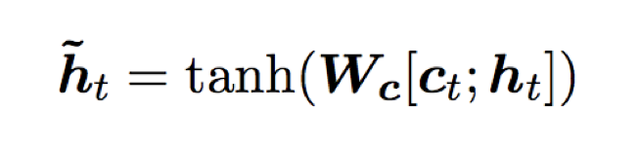
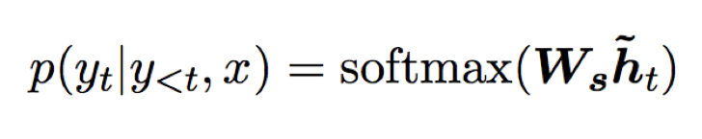
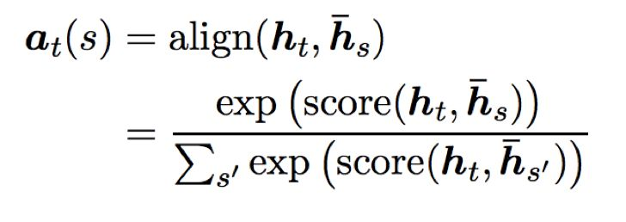
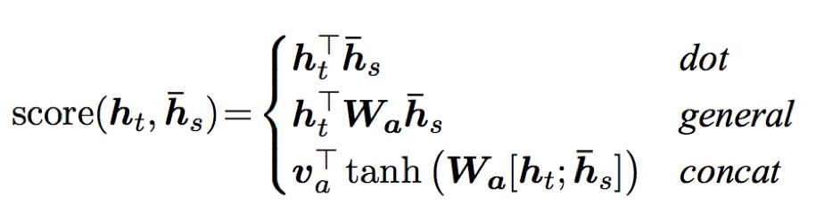
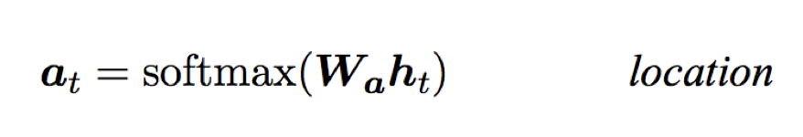
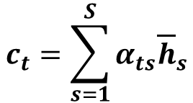
3 经典attention结构
$$c_{t}=\sum_{s=1}^{S}{α_{ts}{\overline{h}}_{s}}$$
全局attention:
第 14 页
第 14 页
第 14 页
扶伤济世，敬德修业

Slide 15
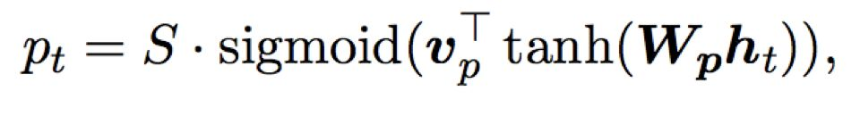
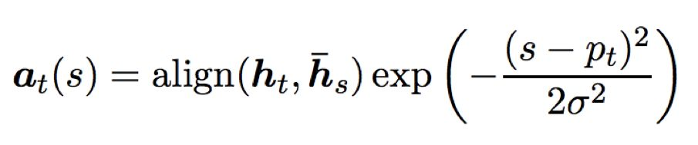
3 经典attention结构
局部attention:
二者对上下文向量的获取方式不同：
在时刻t 模型首先为每个目标单词生成一个对齐位置pt。上下文向量ct 通过窗口[pt -D,pt +D] 内的源隐藏状态集合加权平均计算得到；D 根据经验选择。与全局方法不同，局部对齐向量at 是固定维度的，即∈ℝ2D+1
第 15 页
第 15 页
第 15 页
扶伤济世，敬德修业

Slide 16
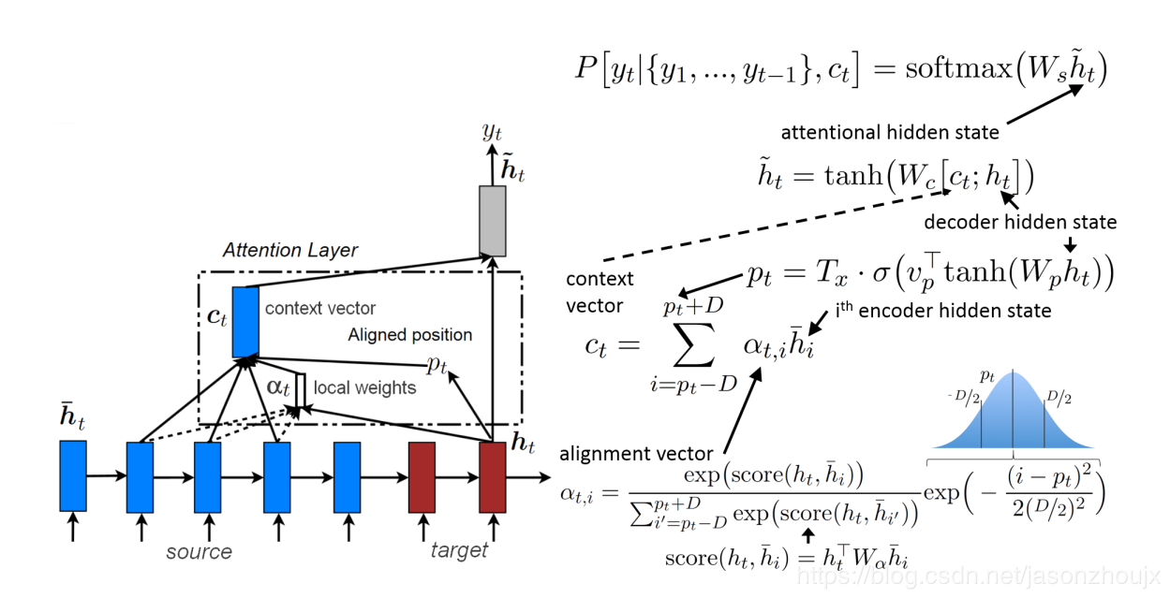
3 经典attention结构
局部attention:
第 16 页
扶伤济世，敬德修业

Slide 17
3 经典attention结构
软性注意力与硬性注意力
全局attention： Decoder的过程中，每一个时间步的Context vector需要计算Encoder中每一个单词的注意力权重，然后加权得到。
局部attention：首先找到一个对其位置，然后在对其位置左右一个窗口内来计算注意力权重，最终加权得到Context vector。这其实是Soft AM和Hard AM的一个混合折中。
软性注意力：Soft是给每个单词都赋予一个单词对齐概率。在求注意力分配概率分布的时候，对于输入句子X中任意一个单词都给出个概率，是个概率分布。
硬性注意力：直接从输入句子里面找到某个特定的单词，然后把目标句子单词和这个单词对齐，而其它输入句子中的单词硬性地认为对齐概率为0，这就是Hard Attention Model的思想。Hard 在图像里证明有用，但是在文本里面用处不大，因为这种单词一一对齐明显要求太高，如果对不齐对后续处理负面影响很大。
第 17 页
扶伤济世，敬德修业

Slide 18
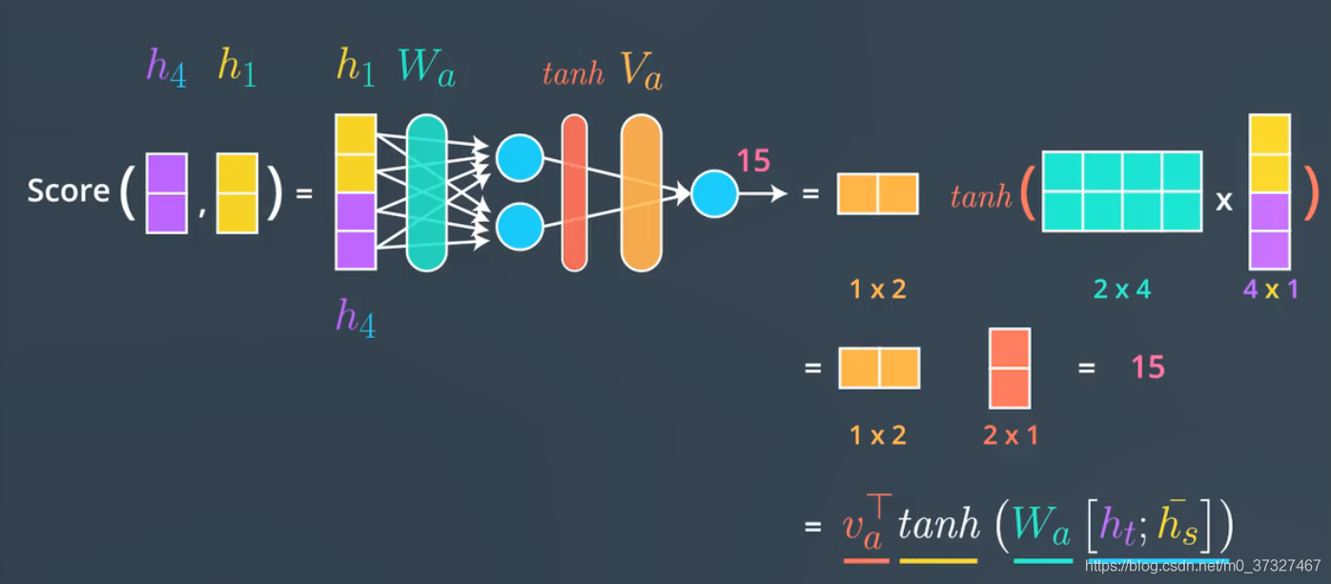
3 经典attention结构
注意力计算方式
1.加法注意力
2.乘法注意力
3.键值注意力
3.自注意力
第 18 页
扶伤济世，敬德修业

Slide 19
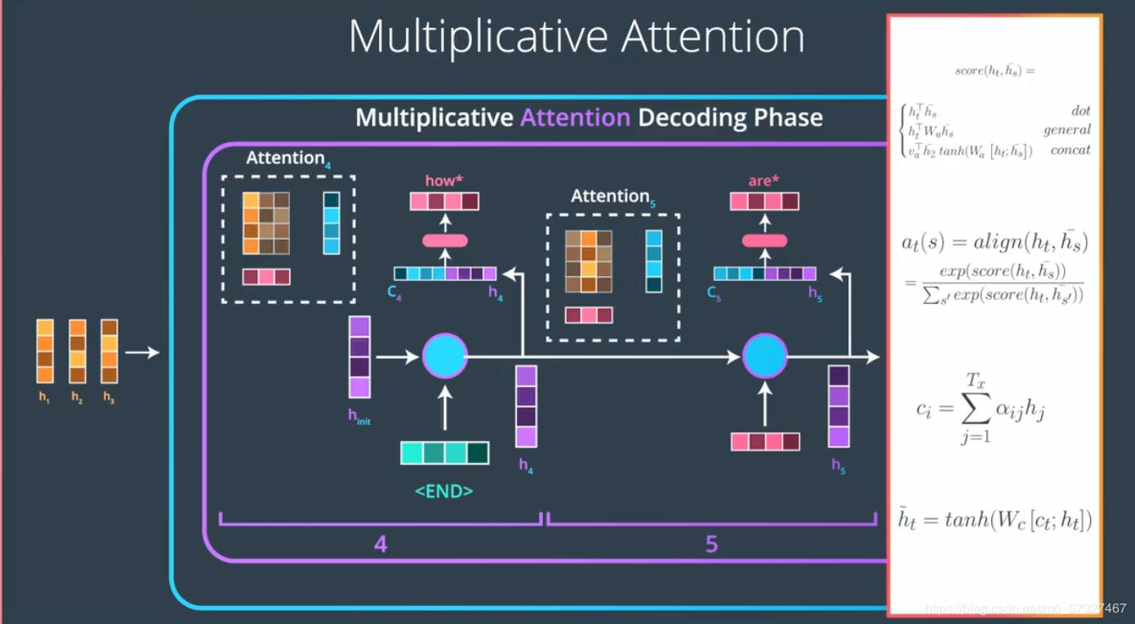
3 经典attention结构
注意力计算方式
1.加法注意力
2.乘法注意力
3.键值注意力
3.自注意力
第 19 页
扶伤济世，敬德修业

Slide 20
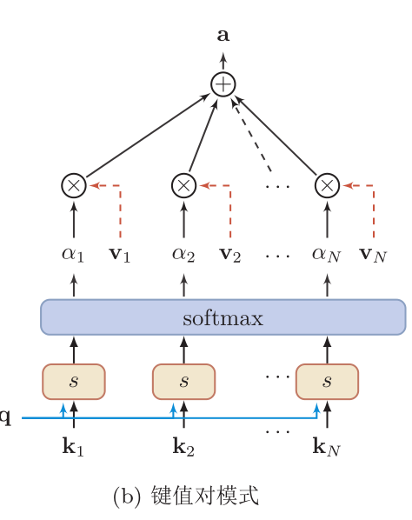
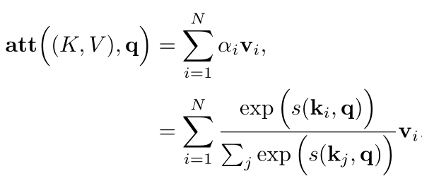
3 经典attention结构
注意力计算方式
用$(K,V) = [(k1 ,v1),··· ,(kN ,vN )]$表示N个输入信息
第 20 页
扶伤济世，敬德修业

Slide 21
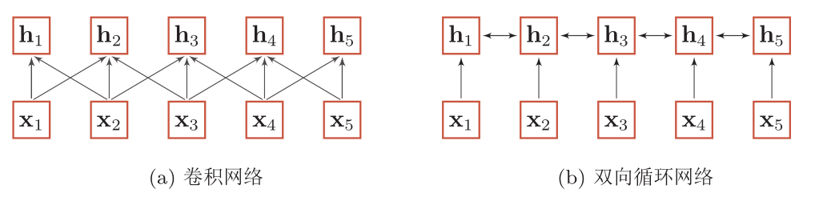
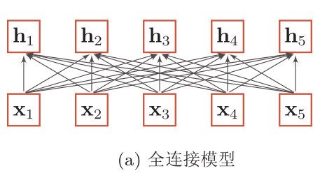
3 经典attention结构
当使用神经网络来处理一个变长的向量序列时，我们通常可以使用卷积网络或循环网络进行编码来得到一个相同长度的输出向量序列。
只建模了输入信息的局部依赖关系
无法处理变长问题

Slide 22
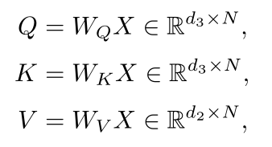
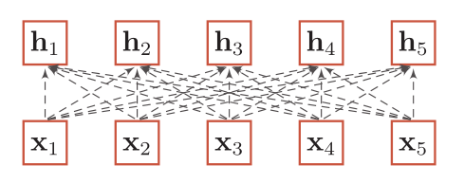
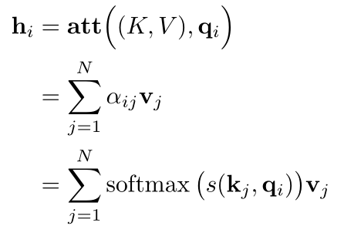
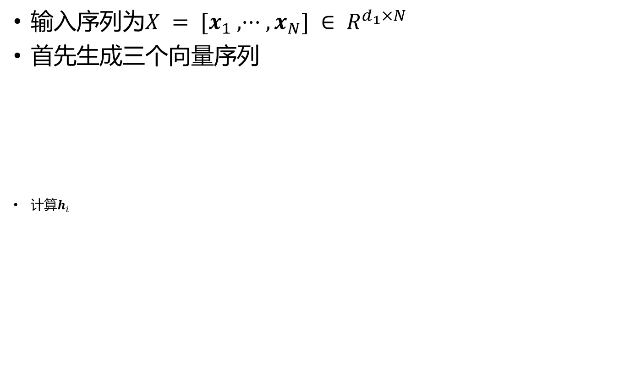
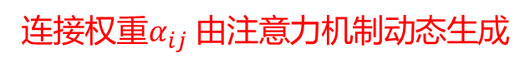
3 经典attention结构
输入序列为$X = [x_{1} ,··· ,x_{N}] ∈ R^{d_{1}×N}$
首先生成三个向量序列
计算$h_{i}$
连接权重$α_{ij}$由注意力机制动态生成
第 22 页
扶伤济世，敬德修业

Slide 23
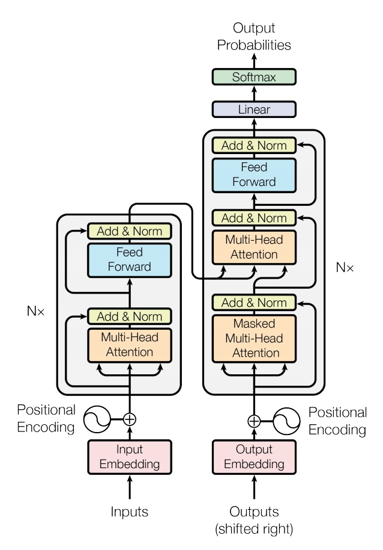
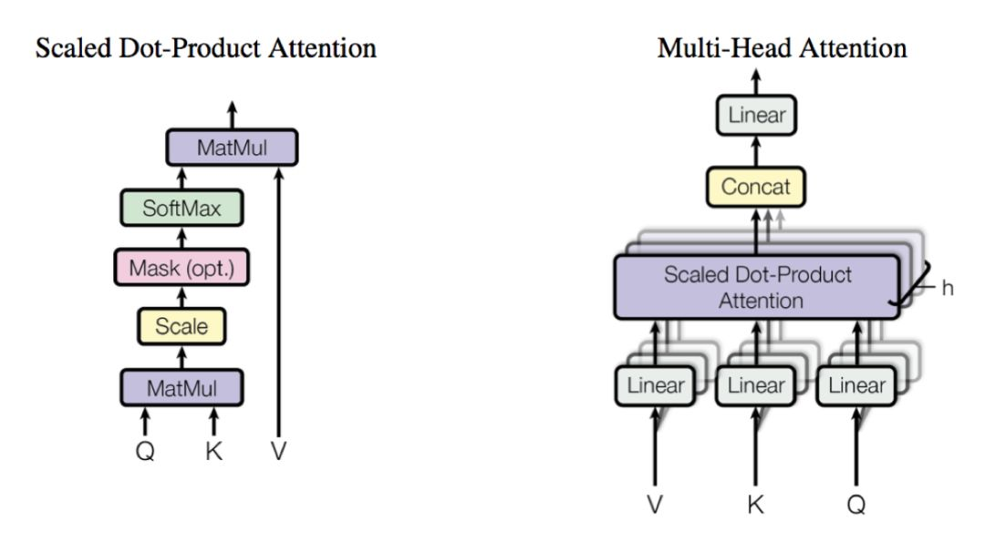
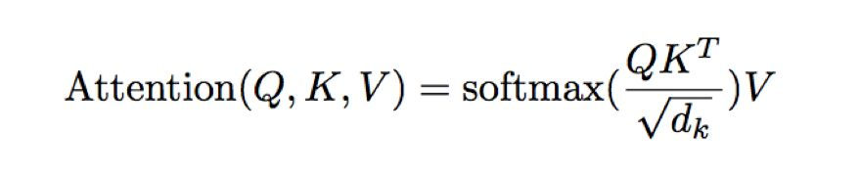
3 经典attention结构
Multi-Head Self-Attention
第 23 页
扶伤济世，敬德修业

Slide 24
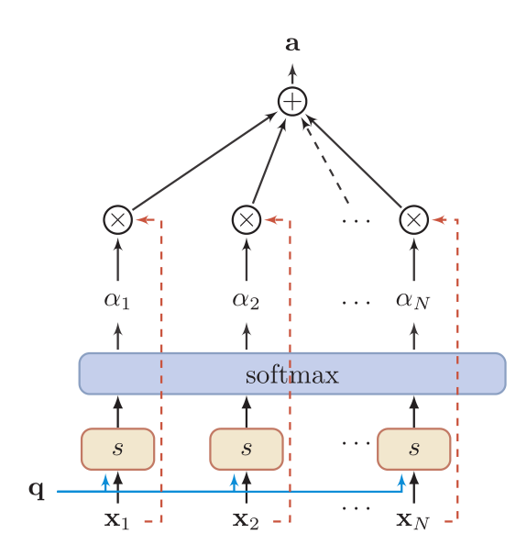
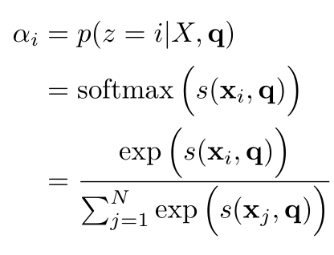
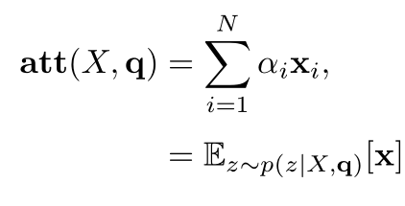
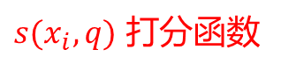
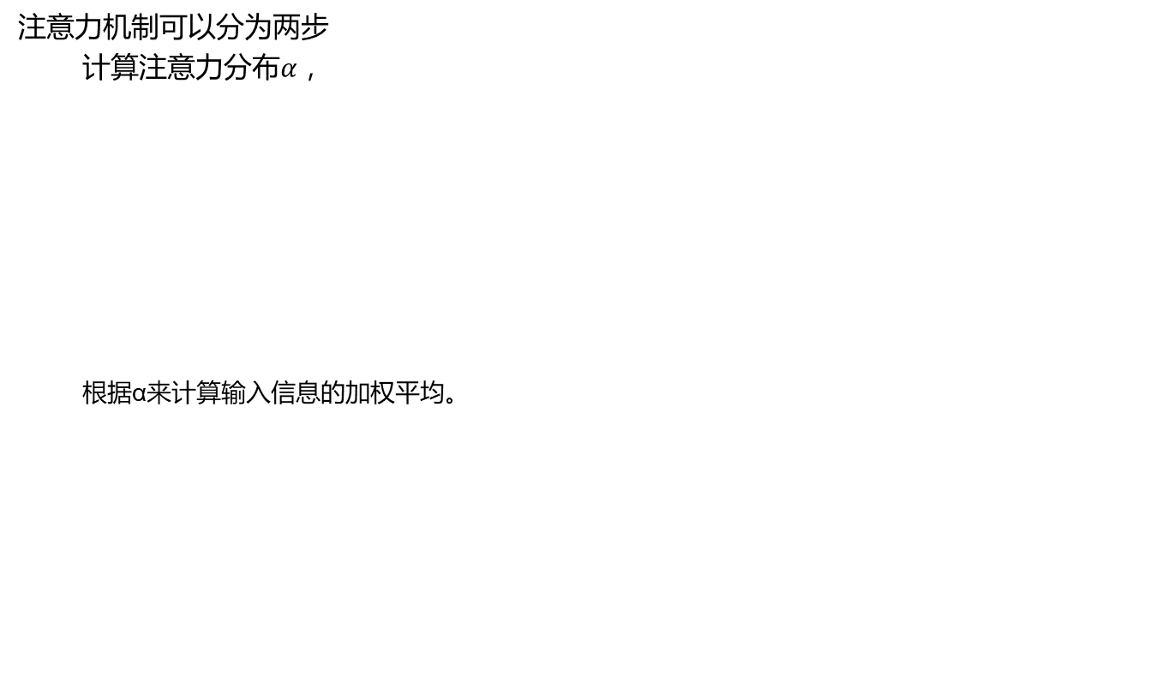
3 经典attention结构
通用解读注意力模型
注意力机制可以分为两步
计算注意力分布$α$，
根据α来计算输入信息的加权平均。
$s(x_{i},q)$ 打分函数
第 24 页
扶伤济世，敬德修业

Slide 25


3 经典attention结构
计算两个矩阵的“相似性”
向量：余弦距离
第 25 页
扶伤济世，敬德修业

Slide 26

3 经典attention结构
第 26 页
扶伤济世，敬德修业

Slide 27

4 attention变体
Network Architectures with Attention
（1）输出是离散的，并指向输入序列中的位置，（因此命名为指针网络）。
（2）输出的每一步的目标类数量取决于输入的长度（因此是变量），这用encoder-decoder框架无法实现（其输出词典是先验已知的）。
（3）我们可以只利用注意力机制中的第一步，将注意力分布作为一个软性的指针（pointer）来指出相关信息的位置。

Slide 28

4 attention变体
指针生成网络让从源文本生成单词变得更加容易。这个网络仅需要将足够多的 attention 集中在相关的单词上，并且让Pgen 足够的大。
指针生成网络甚至可以复制原文本中的非正式单词。这是此方法带给我我们的主要福利，让我们能够处理那些没出现过的单词，同时也允许我们使用更小规模的词汇集（需要较少的计算资源和存储空间）。
指针生成网络能够被更快地训练，尤其是训练的前几个阶段。

Slide 29

4 attention变体
记忆增强神经网络（Memory Augmented Neural Network）
主网络
外部记忆
读写操作

Slide 30

4 attention变体
Memory Networks

Slide 31

THANK YOU
汇报人：张志强
指导老师：陈卉教授

